Slide 1
Сайт для анализа интересов и определения будущей карьеры
Лукина Вероника Дмитриевна 10Т
Букина Юлия Алексеевна 10Т
ГБОУ Школа “Покровский квартал”
Руководитель: Гришина Арина Александровна

Slide 2
Оглавление
Актуальность
Цель и задачи работы
Методика выполнения работы
Результат
Вывод
Список используемой литературы

Slide 3
Актуальность работы
Актуальность разработки сайта для анализа интересов и определения будущей карьеры заключается в том, что многие ученики старших классов сталкиваются с трудностями при выборе профессии. Такой сайт поможет ученикам понять свои сильные стороны и предпочтения, а также предложит подходящие варианты карьеры, что сделает процесс выбора более осознанным и эффективным

Slide 4
Цель
Целью работы является создание сайта, который поможет пользователям определить свои интересы и сильные стороны. Сайт будет предлагать тесты и рекомендации по выбору профессии, что позволит молодым людям лучше понять, какая карьера им подходит. Это поможет сделать осознанный выбор и повысить удовлетворенность от работы в будущем

Slide 5
Задачи работы
Создание рекомендаций
Интерфейс и дизайн
Код и разработка
Разработка теста

Slide 6

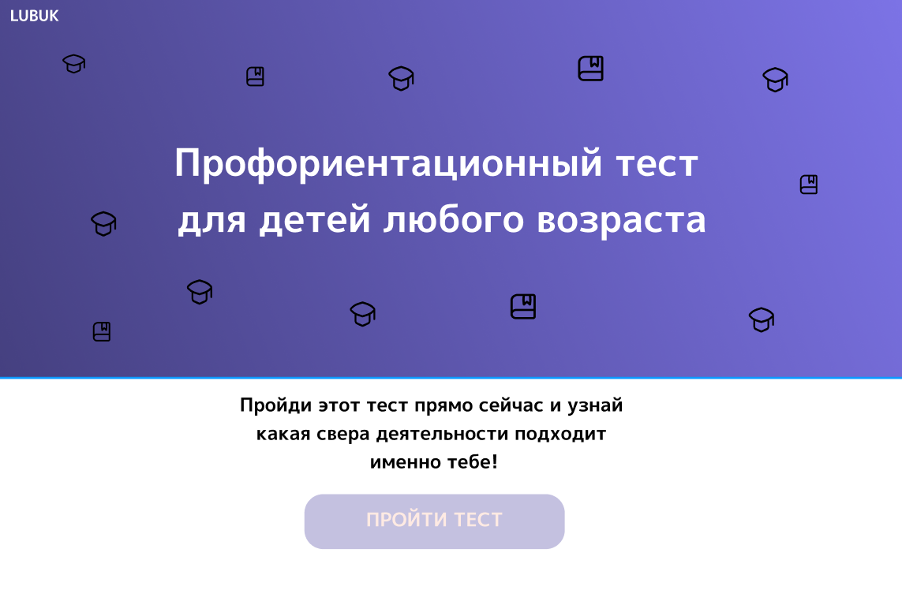
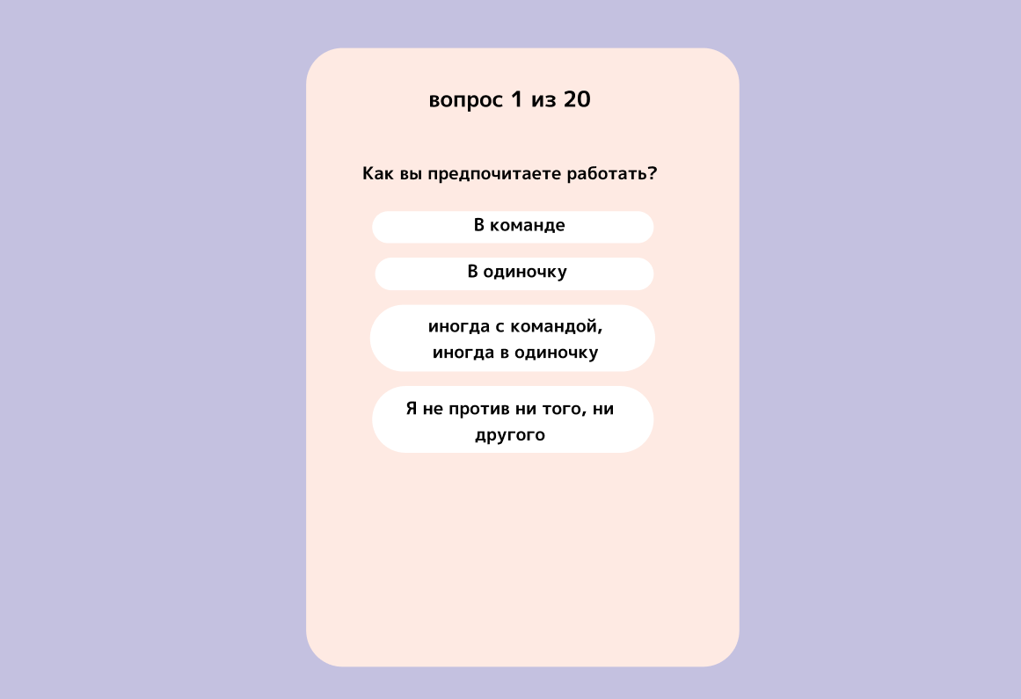
Методика выполнения работы
Интерфейс и дизайн
Предложение Figma
Создание Desctop
Основная страница
Страница с анкетой
Страница с вопросам
Результат
Рекомендация профессии
Вид основной страницы (пример)
Вид страницы с вопросами (пример)

Slide 7
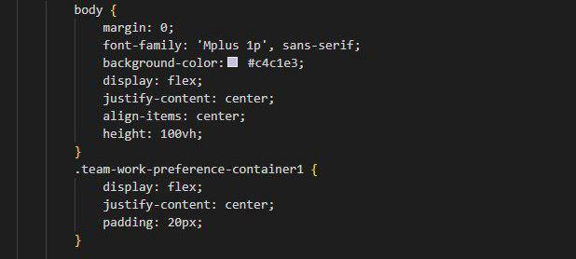
Методика выполнения работы
Код и разработка. Frontend.
body { ... }
• Этот блок задаёт общий вид всей страницы: убирает отступы, выбирает шрифт и цвет фона, а также центрирует всё содержимое.
team-work-preference-container1 { ... }
• Этот блок помогает расположить элементы внутри себя по центру и добавляет пространство вокруг них.

Slide 8
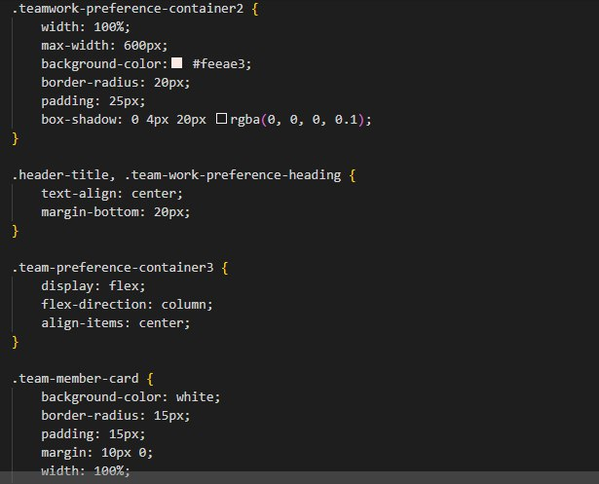
Методика выполнения работы
Код и разработка. Frontend.
teamwork-preference-container2 { ... }
• Здесь создаётся коробка с фоновым цветом, закруглёнными углами и тенью, чтобы она выглядела объёмнее.
header-title, .team-work-preference-heading { ... }
• Эти стили делают текст заголовков по центру и добавляют пространство снизу.
team-preference-container3 { ... }
• Этот блок располагает свои элементы вертикально (один под другим) и выравнивает их по центру.
team-member-card { ... }
• Это карточка для каждого варианта ответа. Она белая, с закруглёнными углами и немного внутреннего пространства.

Slide 9
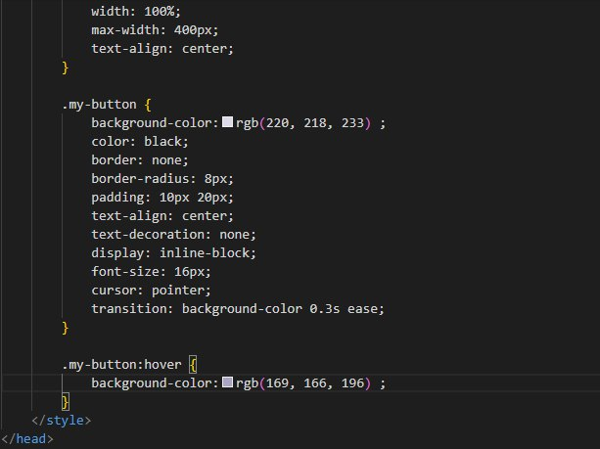
Методика выполнения работы
Код и разработка. Frontend.
my-button { ... }
• Это кнопка с цветом, закруглёнными углами и текстом. Она меняет цвет, когда на неё наводят мышку.
my-button; hover { ... }
• Когда пользователь наводит курсор на кнопку (элемент с классом my-button), применяются стили, указанные в блоке my-button:hover.

Slide 10
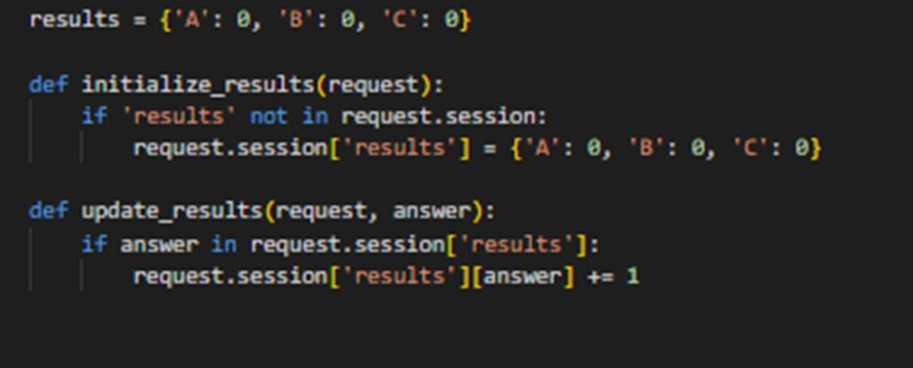
Методика выполнения работы
Код и разработка. Backend.
первый блок создает словарь для хранения результатов теста, второй блок подготавливает результаты, и третий блок увеличивает счетчик для выбранного ответа. Таким образом, код позволяет хранить и обновлять результаты теста для каждой категории ответов в вашем приложении

Slide 11
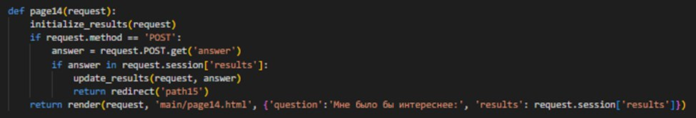
Методика выполнения работы
Код и разработка. Backend.
Данная часть отвечает за логику и функционал. Для начала работы нужно было продумать логику сайта. Также отвечает за обработку ответа пользователя обновление результатов в сессии на основе этого ответа и передачу результатов и вопроса на следующую страницу теста.

Slide 12
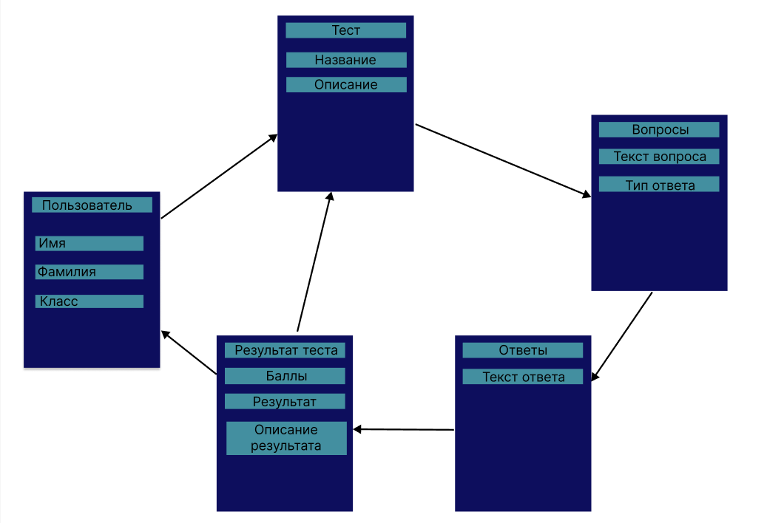
Диаграмма

Slide 13
Результат
Проект завершен созданием веб-ресурса, предназначенного для содействия пользователям в анализе их интересов и профессиональной ориентации.
Сайт предоставляет возможность пройти тестирование, выявить свои сильные стороны и получить персонализированные рекомендации по выбору профессии. Данный инструмент может оказаться полезным для лиц, стремящихся определить своё призвание и принять взвешенное решение в отношении будущей карьеры.

Slide 14

Результат
Вид главной страницы

Slide 15
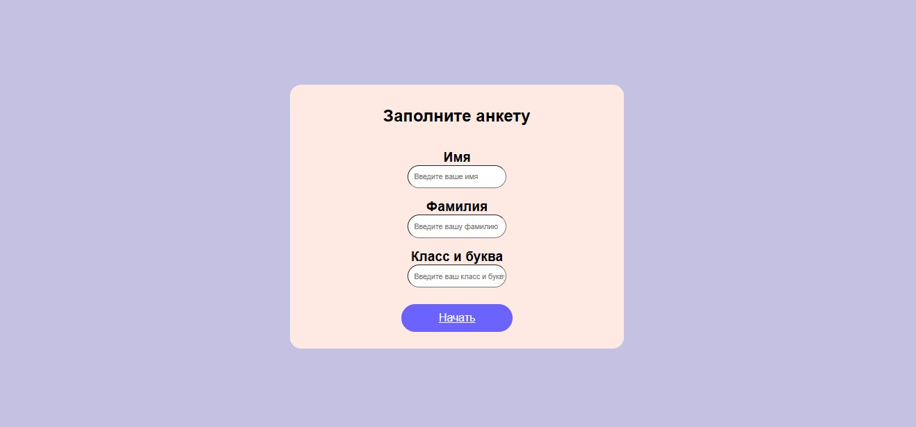
Результат
Вид страницы с анкетой

Slide 16
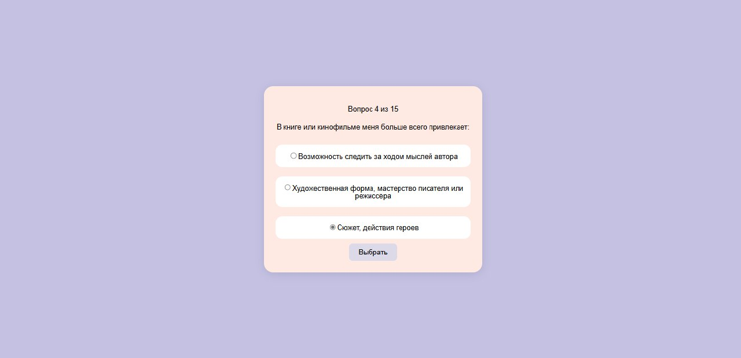
Результат
Вид страницы с вопросом

Slide 17
Вывод
В ходе реализации проекта был разработан веб-ресурс, направленный на содействие самопознанию пользователей и оказание помощи в выборе профессионального пути. Платформа предоставляет возможность пройти тестирование, выявить личные сильные стороны и получить рекомендации по выбору профессии.
Кроме того, сайт содержит обширную информацию о различных специальностях и необходимых для их освоения навыках. Данный ресурс может быть полезен лицам, находящимся в поисках своего призвания и стремящимся к осознанному выбору жизненного пути.

Slide 18
Список использованной литературы
1) Силин, П. А. "Проектирование и разработка веб-приложений." М.: Издательство, 2020.
2) Баранов, С. В. "Основы работы с Django." М.: Издательство, 2021.
3) Степанов, И. А. "Методы тестирования программного обеспечения." М.: Издательство, 2017.
4) Шабанов, Д. Ю. "Дизайн пользовательского интерфейса." М.: Издательство, 2020.
документация django

